Slide 1
ПРИЈАТЕЉСТВО
Грађанско васпитање
Notes:
Јасмина Паучковић, ОШ,,Краљ Петар II Карађорђевић’’

Slide 2
Сви треба да знају шта другарство значи
Користећи овај линк одслушај ову лепу песму https://www.youtube.com/watch?v=T78mSSk11-Y

Slide 3
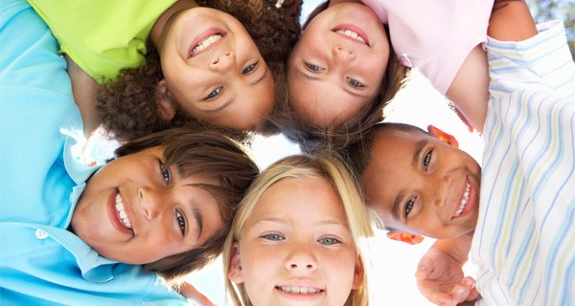

Slide 4
Наведи још нека заједничка интересовања која повезују људе
Пливање
Трчање
Цртани филмови
Игрице...

Slide 5
Другови се подржавају када су тужни, љути, увређени, али и када славе неке успехе. Добар друг је увек ту да те саслуша, разуме и подржи у свакој ситуацији.

Slide 6
Оговарањем другова нећемо добити нове, већ ћемо изгубити и оне који су нам другови били.
Поставите се у положај онога ког оговарате? Да ли вам прија да неко ружно говори о вама?
Ако вам се неко не допада, довољно је да смањите контакте са том особом.

Slide 7
Другарство је када са другом делиш: ужину, тајну, радост, тугу...
У животу ћеш стећи много нових другова, али не заборави на старе.
Добар пријатељ увек лепо говори о својим пријатељима.

